Slide 1
ГБУЗ «КУЗБАССКИЙ ЦЕНТР
ОБЩЕСТВЕННОГО ЗДОРОВЬЯ
И МЕДИЦИНСКОЙ ПРОФИЛАКТИКИ»
НЕДЕЛЯ ИНФОРМИРОВАНИЯ
О ВАЖНОСТИ ФИЗИЧЕСКОЙ АКТИВНОСТИ
КОЖИНОВА ИРИНА НИКОЛАЕВНА к.м.н., заведующая отделом разработки, реализации и мониторинга корпоративных программ ГБУЗ «Кузбасский центр общественного здоровья и медицинской профилактики»

Slide 2
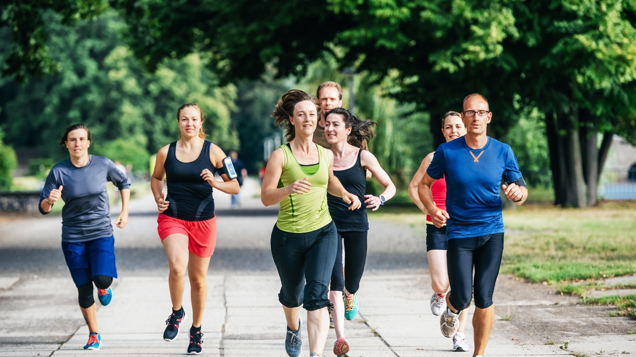
С 17 по 23 июня 2024 года Минздрав России проводит Неделю информирования о важности физической активности

Slide 3
Что значит физическая активность?
По определению ВОЗ, физическая активность – это какое-либо движение тела, производимое скелетными мышцами, которое требует расхода энергии. Термин «физическая активность» относится к любым видам движений, в том числе во время отдыха, поездок в какие-либо места и обратно или во время работы
Улучшению здоровья способствует как умеренная, так и интенсивная физическая активность

Slide 4
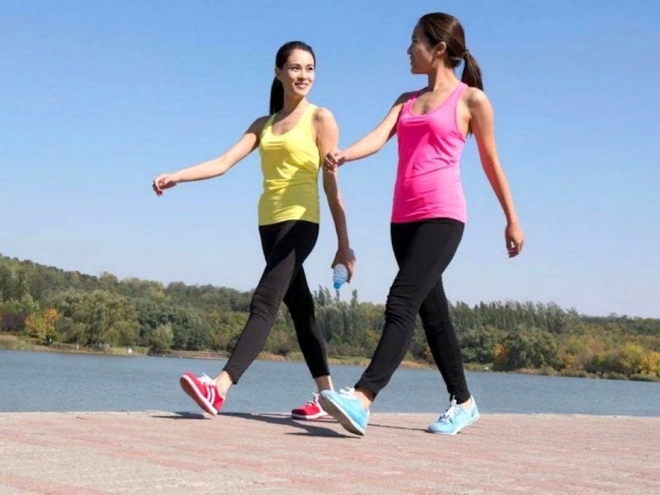
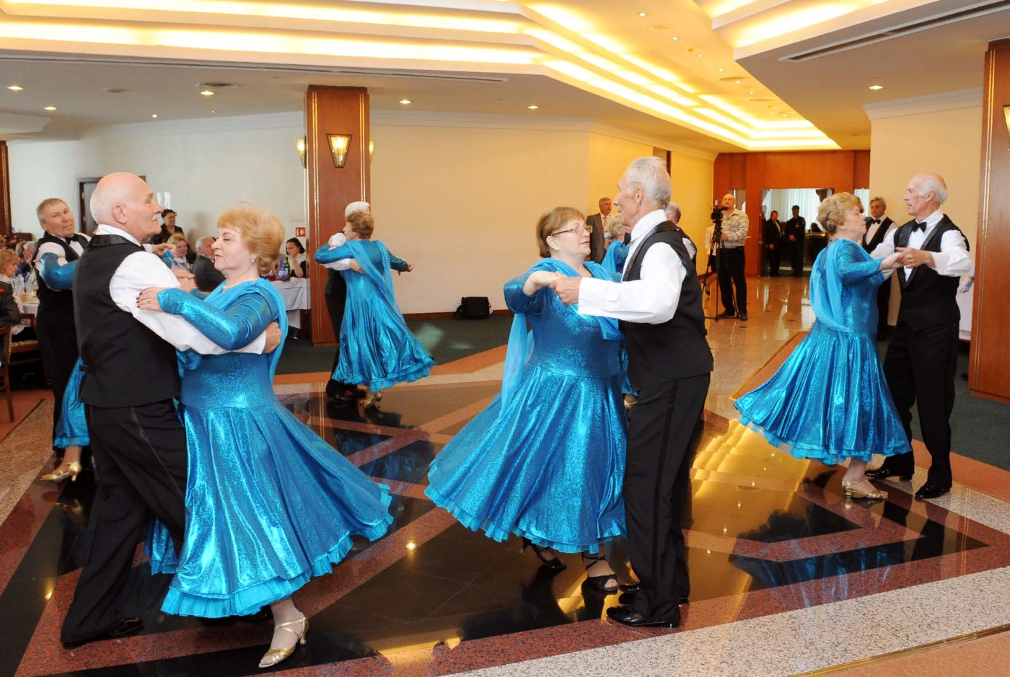
Виды физической активности
Низкая физическая активность
Низкая физическая активность соответствует состоянию покоя, например, когда человек спит, или лежа читает, или смотрит телепередачи
Умеренная физическая активность
Умеренная физическая активность — это уровень физической активности, который несколько повышает частоту сердечных сокращений и оставляет у
вас ощущение тепла и легкой одышки, например, усилия, затрачиваемые здоровым человеком при быстрой ходьбе, плавании, езде на велосипеде
по ровной поверхности, танцах

Slide 5
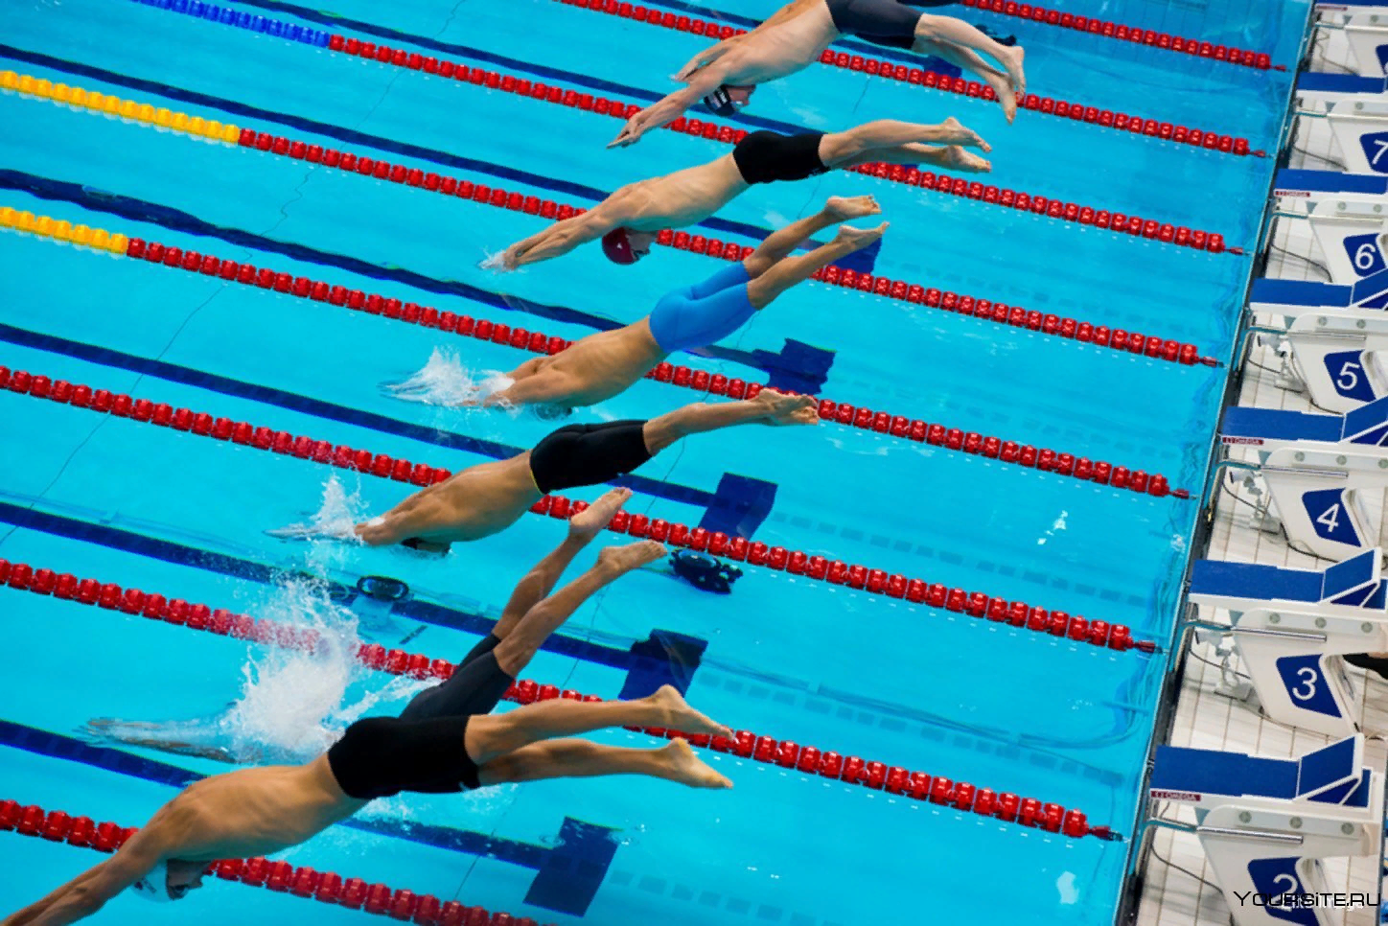
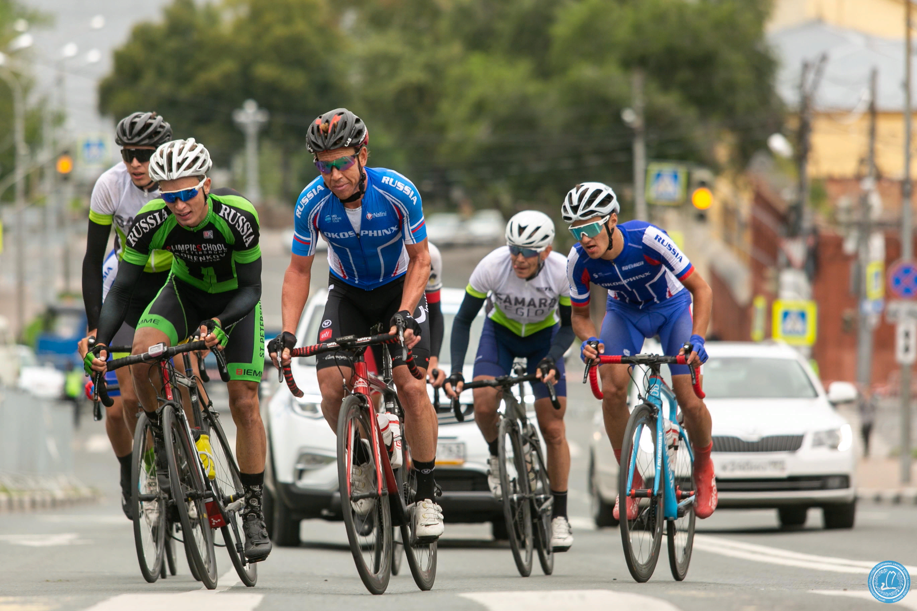
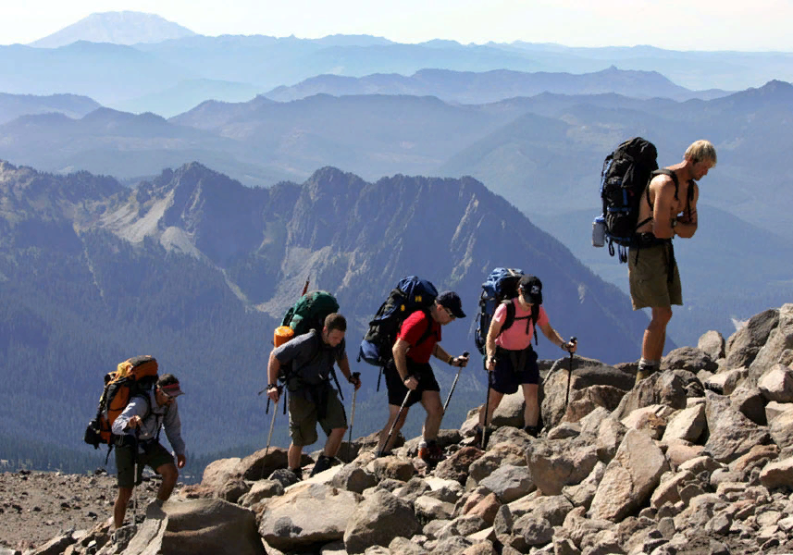
Виды физической активности
Интенсивная физическая активность
Интенсивная физическая активность — это уровень физической активности, который значительно повышает частоту сердечных сокращений и вызывает появление пота, например, усилия, затрачиваемые здоровым человеком при беге, занятиях аэробикой, плавании на дистанцию, быстрой езде на велосипеде, подъеме в гору

Slide 6
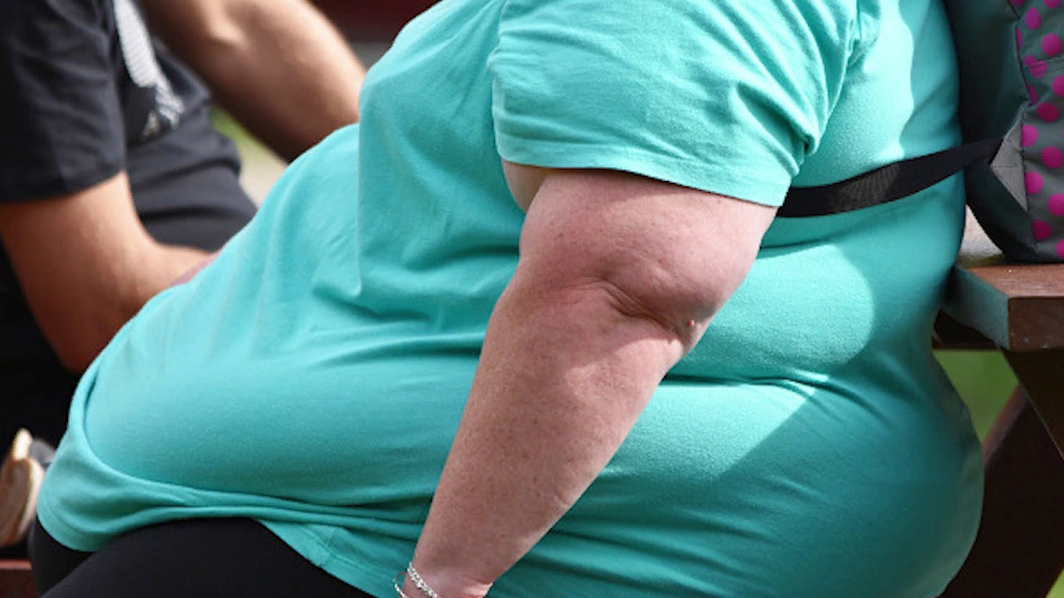
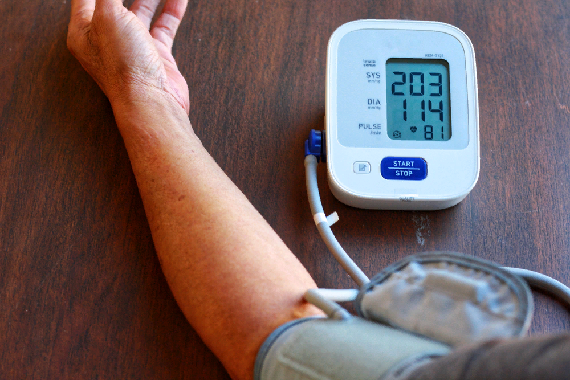
Низкая физическая активность – фактор риска развития ХНИЗ
Низкая физическая активность, наряду с курением, избыточной массой тела, повышенным содержанием холестерина в крови и повышенным артериальным давлением, является независимыми, самостоятельным фактором риска развития заболеваний

Slide 7
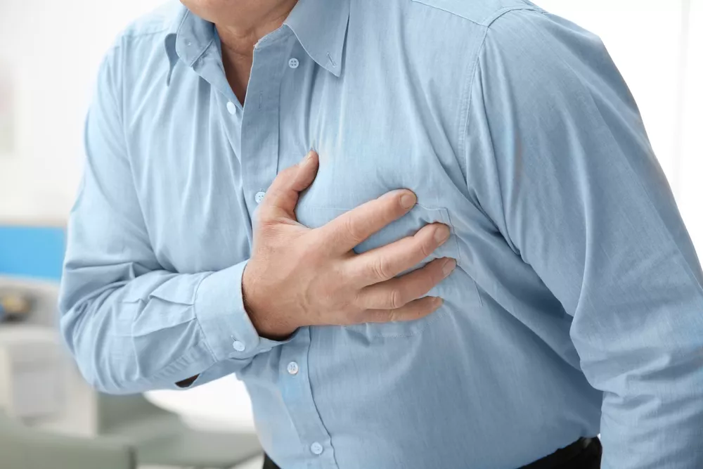
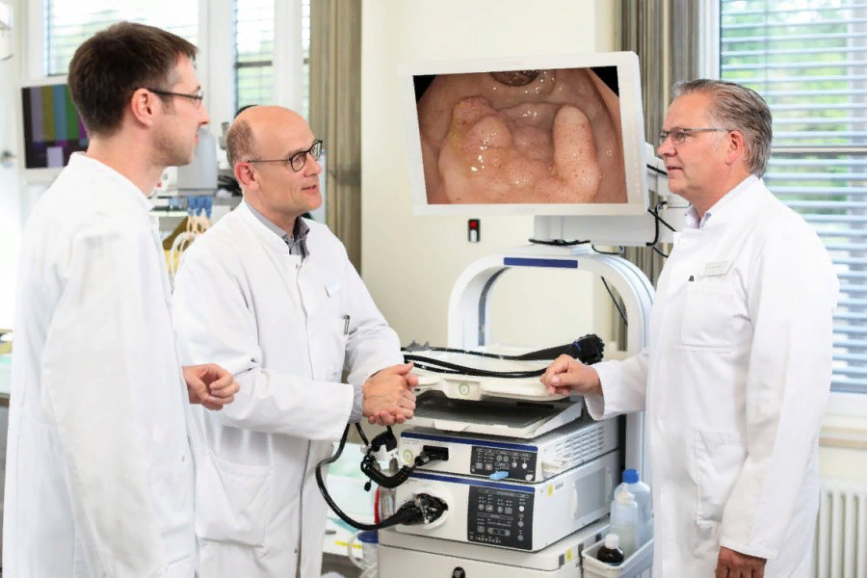
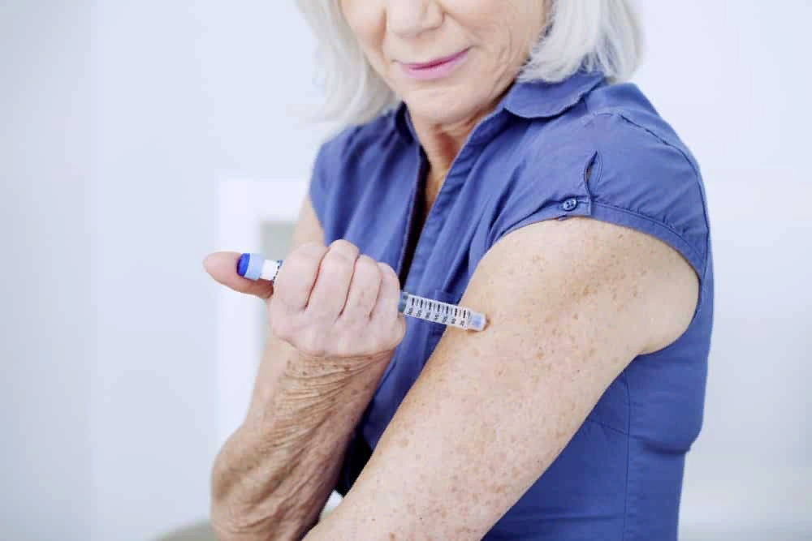
Низкая физическая активность увеличивает риск развития:
Ишемической болезни сердца на 30%
Сахарного диабета II типа на 27%
Рака толстого кишечника и рака молочной железа на 21-25%

Slide 8
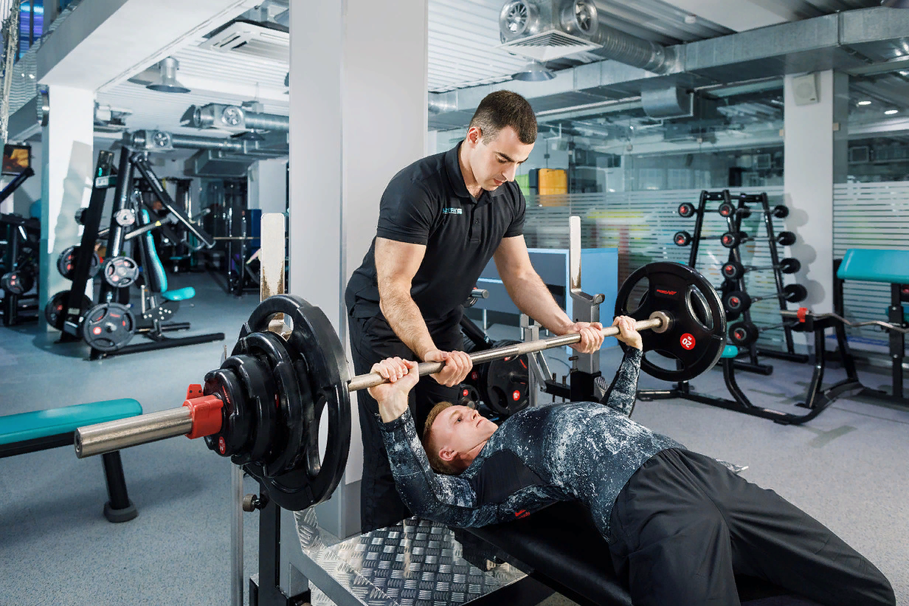
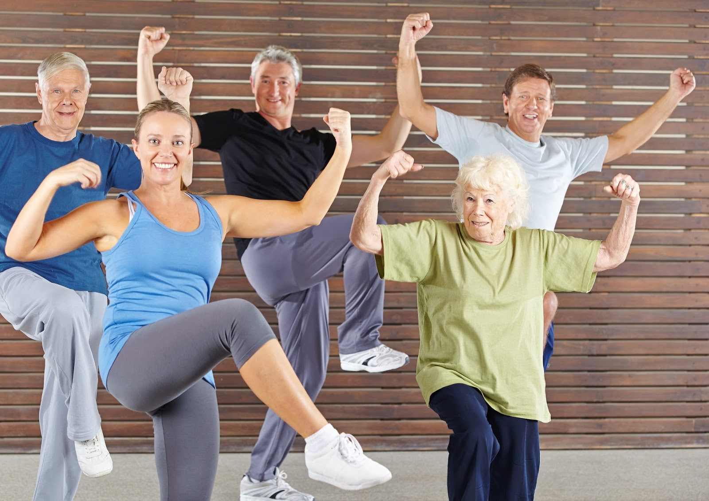
Сколько нужно двигаться ?
ВОЗ выделяет три возрастные категории, для каждой из которых предусмотрены свои нормы и рекомендации по физической активности
Детям и подросткам (5-17 лет) нужно активно двигаться не менее 60 минут ежедневно, большая часть этого времени должна отводиться на аэробные занятия: бег, прыжки, подвижные игры
Взрослые люди (18-64 года) должны посвящать физической активности средней интенсивности не менее 150 минут в неделю, высокой интенсивности – не менее 75 минут в неделю. Можно распределять это время – например, заниматься по 30 минут 5 раз в неделю. Не менее двух раз в неделю необходимо заниматься силовыми упражнениями
Пожилые люди (65+ лет) должны следовать тем же рекомендациям и обязательно включить в свой режим дня упражнения на равновесие – они помогут избежать падений. Уровень активности следует подбирать с учетом состояния здоровья и имеющихся противопоказаний

Slide 9
Физическая активность: с чего начать?
Утро лучше начинать с зарядки. Необходимо помнить, что только регулярные занятия принесут результат. Размяться можно во время похода в магазин, прогулки с ребенком или с собакой. Для тренировок дома нужно позаботится о безопасном месте для занятий, приготовить коврик и полотенце, проветрить помещение, во время нагрузки пить чистую воду
Для занятий на улице нужно подобрать удобную спортивную обувь и одежду по сезону. Одежда должная быть «дышащая», многослойная, чтобы при необходимости ее можно было расстегнуть или снять, обувь должна быть без каблука, иметь супинатор и удобную шнуровку
Отказаться по возможности от общественного транспорта, подниматься по лестнице пешком
Начать регулярные занятия оздоровительной физкультурой (ходьба, медленный бег, плавание, велосипед, лыжи и т.д.)
Заниматься физическим трудом (работа на приусадебном участке, уборка в квартире и т.д.)
Играть в подвижные игры (волейбол, бадминтон, настольный теннис и т.д.)

Slide 10
Пирамида физической активности

Slide 11
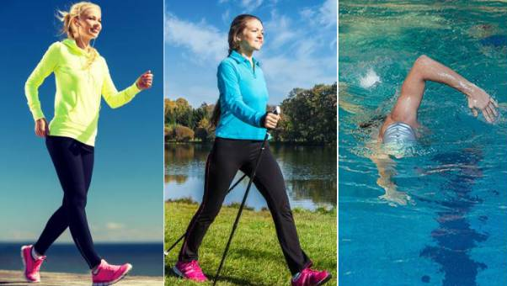
Что такое аэробные нагрузки?
Аэробные физические нагрузки представляют собой циклические (ходьба, бег, плавание, велоезда и др.) и ациклические (танцы, спортивные игры и др.) тренировки в умеренном темпе
Аэробные нагрузки — это непрерывные (не менее 30 мин.) технически несложные с большим количеством повторов физические упражнения, которые насыщают легкие кислородом и длительное время поддерживают частоту сердечных сокращений в зоне безопасного пульса
Аэробные нагрузки — это любые физические упражнения низкой интенсивности, в которых кислород — основной источник энергии

Slide 12
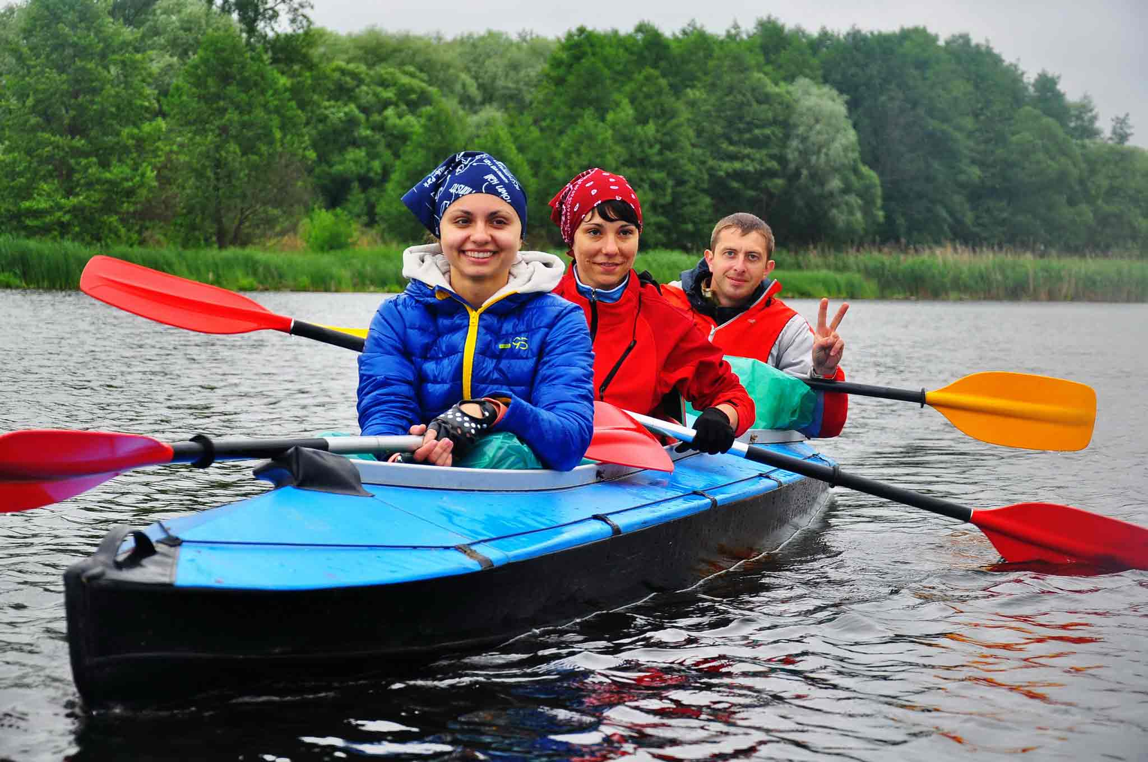
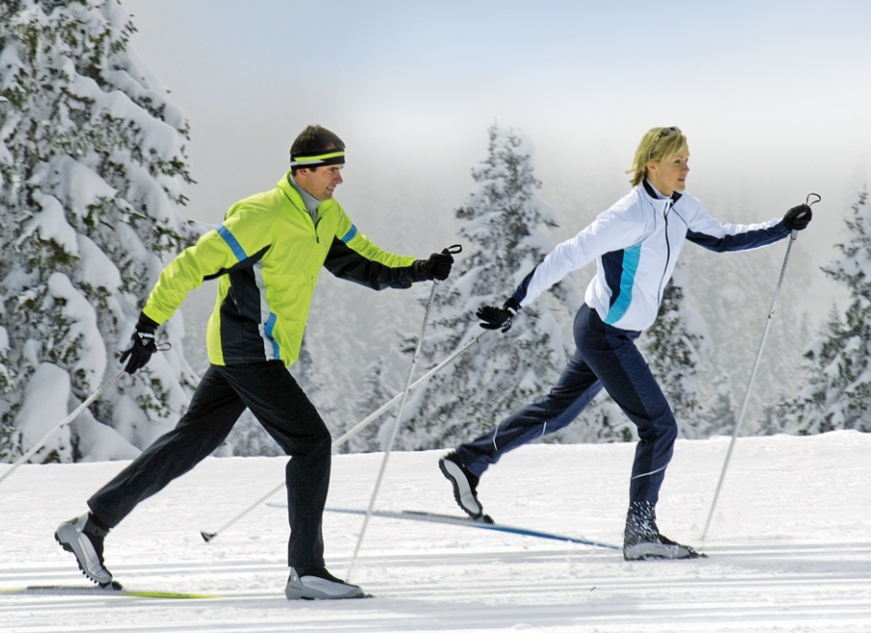
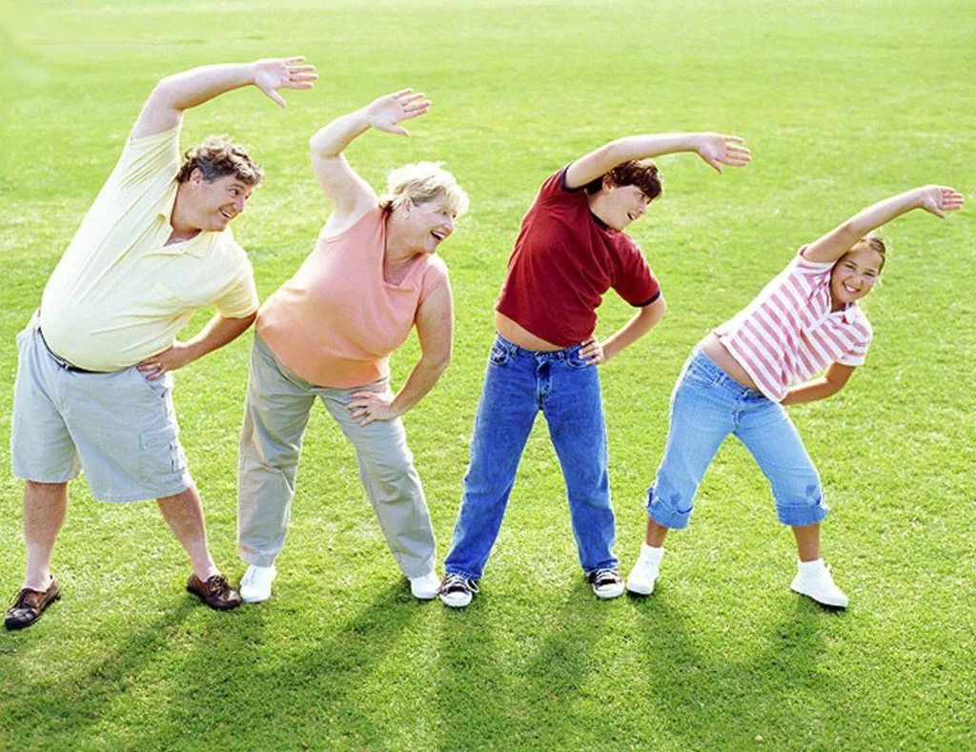
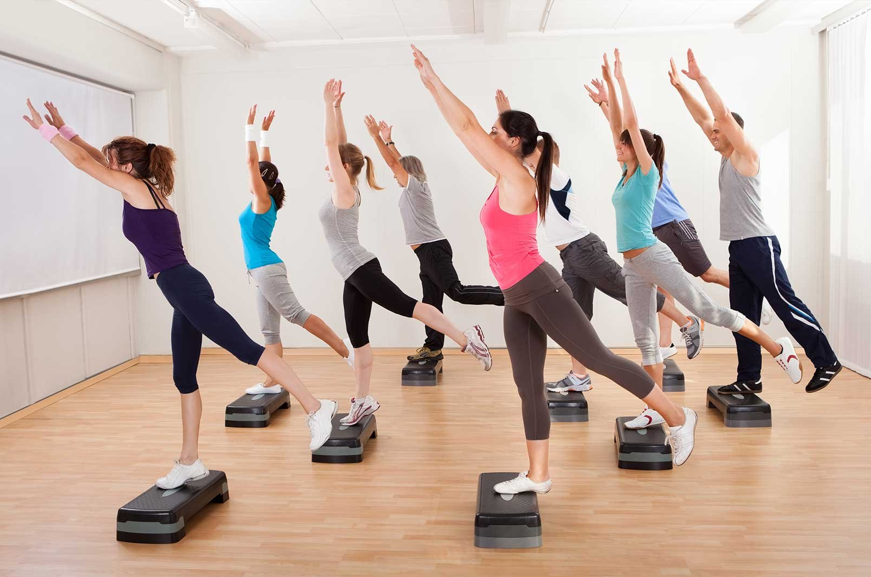
Что надо знать о физической активности
Польза аэробных упражнений
для Вашего здоровья
Влияние регулярной аэробной физической активности на здоровье:
Снижение сердечного выброса в покое
Снижение «вредного» холестерина
Достижение сбалансированного потребления и расхода энергии
Устойчивость к стрессам
Улучшение гормонального фона
Повышение иммунитета

Slide 13
Что такое анаэробные нагрузки?
Анаэробная нагрузка – кратковременная интенсивная физическая нагрузка (различные силовые упражнения) с частотой 2-3 раза в неделю
Анэробные физические нагрузки представляют собой упражнения, выполняемы при пульсе 180 ударов в минуту и выше. При этом каждый спортсмен знает, что такое «забитость мышц», но не каждый понимает, чем это объясняется
А на деле это и есть анаэробная лактатная нагрузка, то есть выполнение тренировочной программы с накоплением молочной кислоты в мышцах. Подобную забитость мышц дает молочная кислота, образующаяся во время выполнения анаэробных нагрузок
При работе с околомаксимальными и предельными весами расщепление белков и жиров происходит в бескислородном режиме, что приводит к образованию молочной кислоты и некоторых других продуктов распада

Slide 14
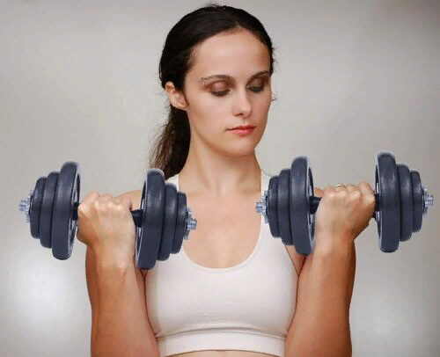
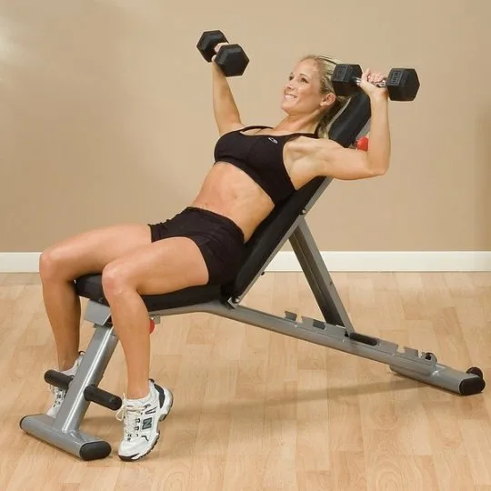
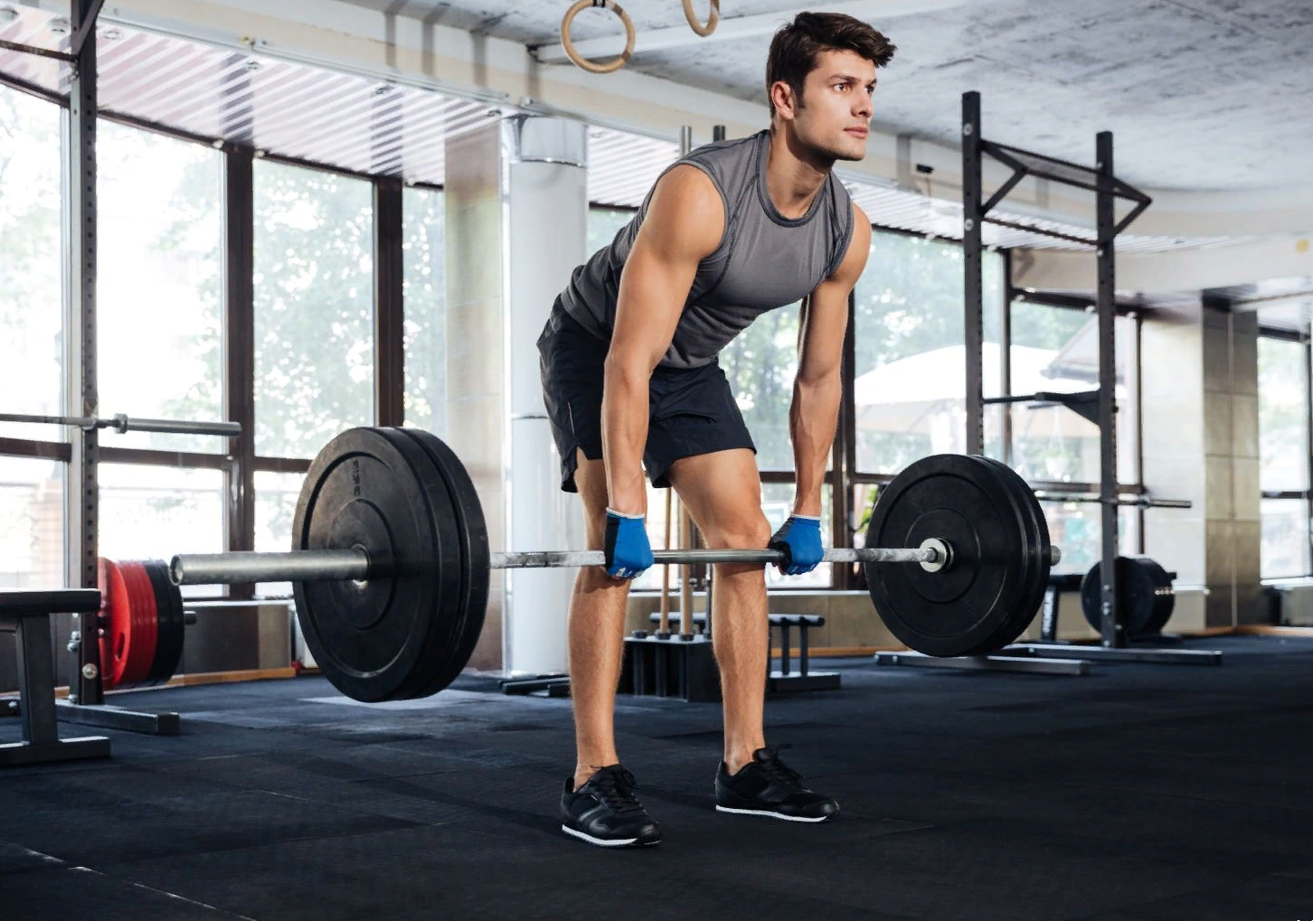
Польза анаэробных упражнений
для Вашего здоровья
Влияние регулярной анаэробной физической активности на здоровье:
Увеличивают плотность костной ткани
Предотвращают развитие сахарного диабета
Уменьшают риск развития рака
Улучшают настроение, помогают бороться с депрессией
Улучшают качество сна
Помогают очищению организма от шлаков
Способствуют очищению кожи
Повышенный метаболизм, способствующий сжиганию жира, сохраняется на протяжении 36 часов!

Slide 15
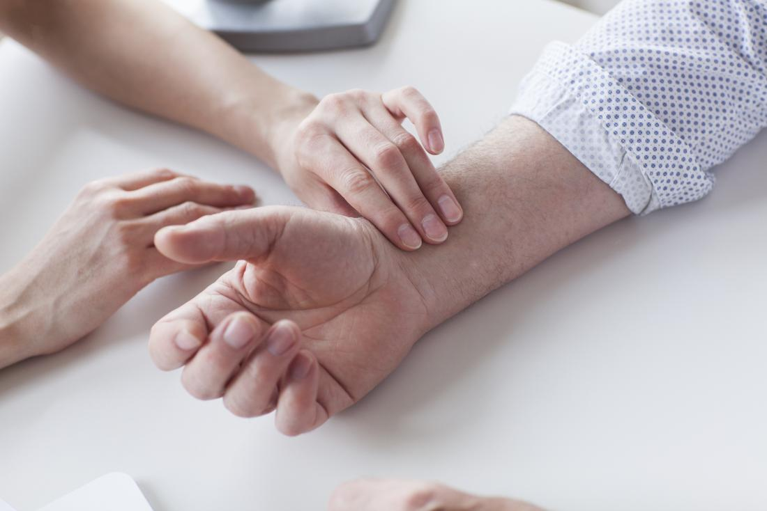
Контролируйте интенсивность Вашей физической нагрузки
Максимальная частота сердечных сокращений
МЧСС для здорового человека
«220 – возраст»
Умеренная интенсивность физической нагрузки —
55 – 70% МЧСС
Значительная интенсивность физической нагрузки —
70 – 85% МЧСС

Slide 16
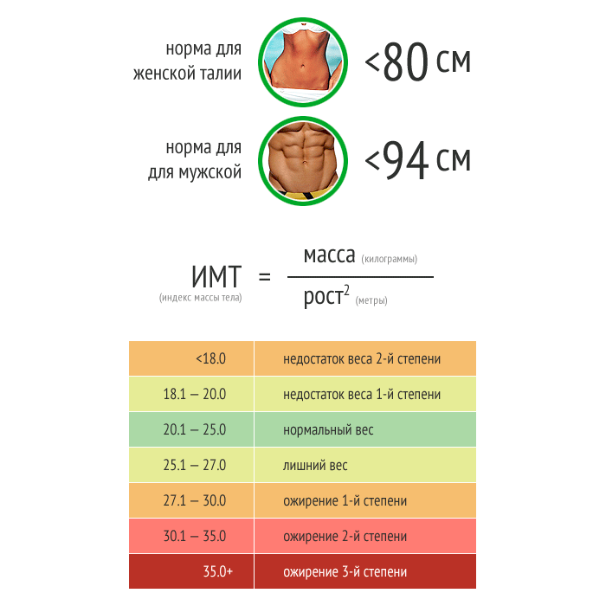
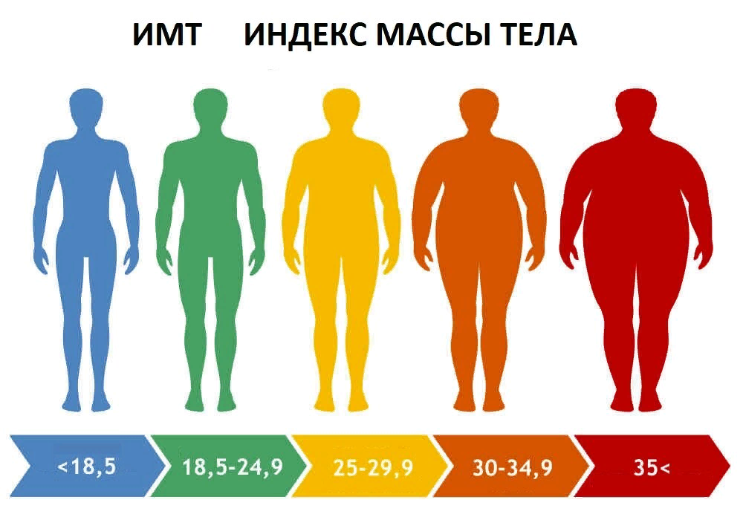
Контролируйте объем талии и вес тела !

Slide 17
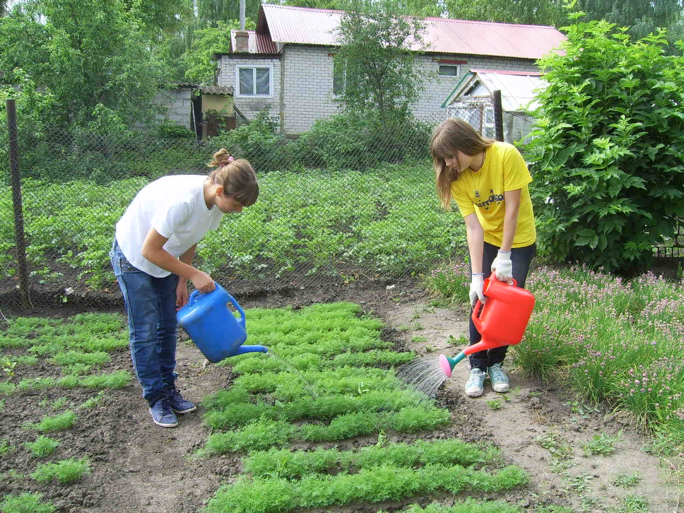
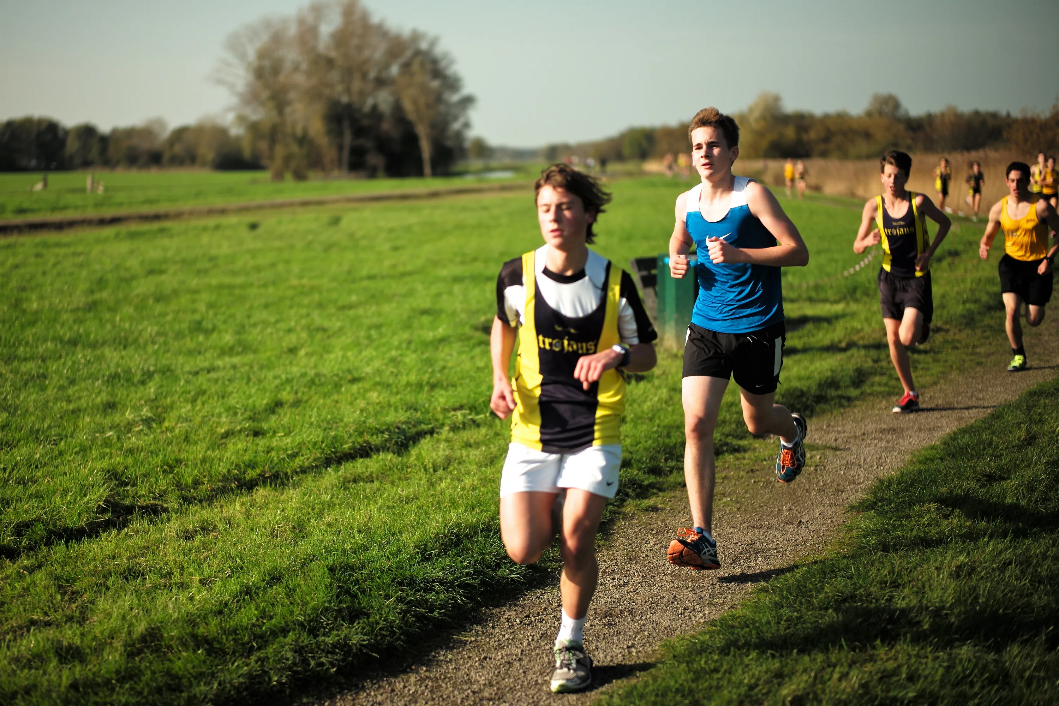
Основные рекомендации по физической активности
Минимум 150-300 минут умеренной физической активности (по 30 минут 5 раз в неделю) или минимум 75-150 минут интенсивной физической активности (по 25 минут 3 раза в неделю)или эквивалентной комбинации в течение недели
Для получения дополнительных преимуществ для здоровья увеличить время умеренной физической активности более 300 минут в неделю или время интенсивной физической активности более 150 минут в неделю

Slide 18
Противопоказания к аэробным нагрузкам
нестабильная стенокардия
ИБС с частыми приступами малых усилий, покоя
недостаточность кровообращения II и III степени
нарушения ритма сердца (проявляющиеся или усиливающиеся)
аневризма сердца и сосудов
артериальная гипертензия 180/110 мм рт. ст. и более (АГ III ст.)
нарушения мозгового кровообращения
аортальный стеноз или субаортальный мышечный стеноз
болезни лёгких с выраженной дыхательной недостаточностью
лёгочная гипертензия
тромбофлебит и тромбоэмболические осложнения
пороки сердца
состояние после кровоизлияния в глазное дно
миопия высокой степени (более 8 диоптрий)
злокачественные новообразования
психические заболевания
лихорадочные состояния
сахарный диабет (некомпенсированный)

Slide 19
Зарегистрируйтесь на сайте TAKZDOROVO.RU и получите доступ ко всем сервисам сайта

Slide 20
БЛАГОДАРЮ
ЗА ВНИМАНИЕ!

